Slide 1

Trh práce a politika zaměstnanosti zimní semestr 2022
doc. Mgr. Ing. Michal Tvrdoň, Ph.D.
tel: 596 398 460
e-mail: tvrdon@opf.slu.cz

Slide 2
Konzultační hodiny:
Dle předchozí domluvy:
tvrdon@opf.slu.cz

Slide 3
Dežo čte v novinách: "Hledá se muž ve věku asi 40let, který v noci na opuštěných místech přepadává ženy, osahává je a ukazuje jim své přirození."
Otočí se na manželku a říká: "Eržika, myslíš, že by mě na to místo vzali?"

Slide 4
"Hele, Franto, co ty vlastně děláš?"
"Ale, mám zodpovědnou práci, mám pod sebou 500 lidí a šíleně se nadřu."
"A to děláš někde ředitele ve fabrice?"
"Ne... sekám trávu na hřbitově."

Slide 5

Struktura přednášky
    vymezení cíle předmětu
    vymezení obsahu předmětu a seznámení s tématy přednášek
    seznámení se studijní literaturou
    stanovení podmínek pro absolvování
    kontakty na vyučujícího
    vymezení základních pojmů
    poptávka po práci ( poptávka firmy po práci, tržní poptávka po práci, změny mezd za jinak nezměněných podmínek a vlivy na poptávané množství práce, působení změn v jiných silách působících na trhu na poptávku po práci, role času - krátké a dlouhé období)
    nabídka práce (individuální a tržní nabídka práce, alternativní náklady práce, působení substitučního a důchodového efektu)
    utváření rovnovážné mzdy

Slide 6
Cíl předmětu
Předmět postihuje hlavní aspekty trhu práce, jako jednoho z trhů výrobních faktorů. Podrobně vysvětluje problematiku nabídky práce a poptávky po práci, rozdílů ve mzdách, působení odborů na trhu práce a státních zásahů na trhu práce, nezaměstnanost.

Slide 7
Osnova předmětu
Trh práce v podmínkách dokonalé konkurence
Investice do lidského kapitálu
Rozdíly ve mzdách a jejich příčiny
Diskriminace na trhu práce
Monopson na trhu práce
Odbory na trhu práce
Systémy utváření mezd na trhu práce, minimální mzda
Nezaměstnanost
Politika zaměstnanosti
Mezinárodní pohyb pracovních sil

Slide 8



Podmínky absolvování kurzu
Zápočet – pro studenty s kódem EVSBKTPZ
Zkouška – pro studenty s kódem EVSBKPPZ
+ seminární práce (40 bodů)
    Zápočtový nebo zkouškový test celkem 60 bodů
0 - 59 bodů „Nezapočteno“
60 a více bodů „Započteno“
méně než 60 bodů= F
60 až 68 bodů= E
69 až 75 bodů= D
76 až 83 bodů= C
84 až 90 bodů = B
91 až 100 bodů = A

Slide 9
Literatura ke studiu
Kajzar, P. “Trh práce a politika zaměstnanosti” – studijní text k předmětu.
Brožová, D. “ Společenské souvislosti trhu práce”. Praha: SLON, 2003.
HALÁSKOVÁ, R. “Politika zaměstnanosti.” Ostrava: Ostravská univerzita v Ostravě, 2008.
MAREŠ, P. “Nezaměstnanost jako sociální problém.” Praha: SLON, 2002.
BUCHTOVÁ, B. a kol. “Nezaměstnanost psychologický, ekonomický a sociální problém.” Praha: Grada, 2002.
CAVIEDES, A., MENZ, G. “Labour migration in Europe.” New York: Palgrave Macmillan, 2010.
Notes:
Bylo zde dříve:
Jírová, H. “Trh práce a politika zaměstnanosti.” Praha: VŠE, 1999.
Leitmanová, I. “Trh práce EU a ČR: stav a vývoj.” Praha: Datapartner, 1999.
Mareš, P.”Nezaměstnanost jako sociální problém.” Praha: SLON, 1994.
Winkler,J. Wildmanová,M. “Evropské pracovní síly a průmyslové vztahy.” Praha: Computer Press, 1999

Slide 10

Internetové zdroje
Ministerstvo práce a sociálních věcí ČR:
http://www.mpsv.cz
  Analytické a koncepční materiály z oblasti zaměstnanosti: https://www.mpsv.cz/web/cz/analyticke-a-koncepcni-materialy-z-oblasti-zamestnanosti
  Statistiky na MPSV:
  https://www.mpsv.cz/web/cz/statistiky
Výzkumný ústav práce a sociálních věcí:
http://www.vupsv.cz
Český statistický úřad
www.czso.cz
  ČSÚ – zaměstnanost, nezaměstnanost:
  https://www.czso.cz/csu/czso/zamestnanost_nezamestnanost_prace
  ČSÚ – Statistika&My – trh práce
  http://www.statistikaamy.cz/category/analyzy/trh-prace/

Slide 11

Základní pojmy
Práce
    každý druh manuální nebo duševní činnosti, který je v tržní ekonomice nutný k produkci výrobků a služeb a je zaměřen na získání důchodu. Práce= nejdůležitější VF
Trh práce
    místo, kde se zaměstnavatel a zaměstnanec navzájem najdou a dohodnou se na smlouvě o mzdě, pracovní době apod. ALE jisté odlišnosti (zejména člověk jako nositel práce a zásahy 3 subjektu (kromě D a S)=státu. SEGMENTACE
Pracovní síla
    je tvořena ekonomicky aktivním obyvatelstvem, což jsou osoby, buď pracují, nebo které chtějí pracovat. Součástí pracovní síly nejsou obvykle nepracující studenti, nepracující důchodci, ženy v domácnosti a některé skupiny osob, které nejsou počítány mezi nezaměstnané, neboť aktivně nehledají práci (např. bezdomovci).

Slide 12
Základní pojmy
Osoby zaměstnané
    osoby, které v referenčním období měly placené zaměstnání nebo sebezaměstnání
Osoby nezaměstnané
    osoby starší 15 let, které v referenčním období byly bez práce,
    osoby, které si hledají zaměstnání,
    osoby připravené k nástupu do práce (nejpozději do 14 dnů)
Pracovní síla (EAO) = osoby zaměstnané + osoby nezaměstnané

Slide 13
Základní pojmy
Ekonomicky neaktivní osoby
    osoby starší 15 let, které během referenčního období byly bez práce a nesplňují podmínky pro osoby nezaměstnané,
    např.
      evidovaní uchazeči o zaměstnání, ale neschopni nastoupit do 14 dnů (např. z důvodu rekvalifikace),
      osoby na další mateřské dovolené,
      osoby připravující se na povolání,
      ženy v domácnosti

Slide 14
Obyvatelstvo v ČR?

Slide 15
Obyvatelstvo v ČR?

Slide 16
Obyvatelstvo v ČR?

Slide 17
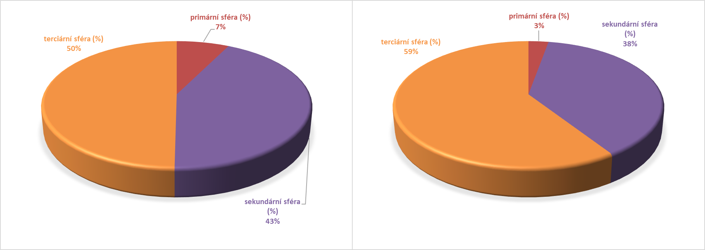
Změny v čase – rozložení zaměstnaných
1993
2017

Slide 18
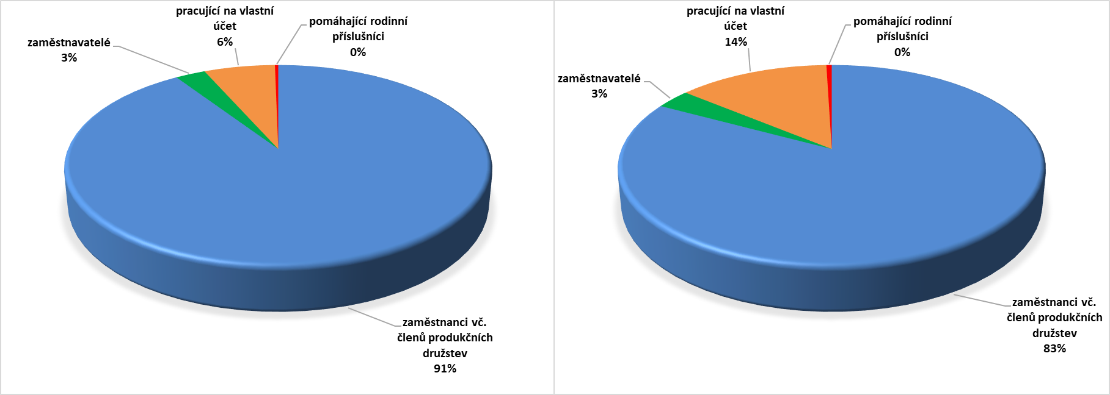
Změny v čase – rozložení zaměstnaných
1993
2017

Slide 19
Změny v čase - úředníci

Slide 20
Změny v čase – řemeslníci a opraváři

Slide 21
Trh v podmínkách dokonalé konkurence
Vymezení dokonale konkurenčního trhu:
    volný vstup do odvětví - stejná možnost vyrábět kterýkoli výrobek
    stejná míra informovanosti všech ekonomických subjektů na daném trhu
    existuje velký počet firem na trhu jednoho výrobku, z nichž každá zaujímá na něm jen velmi malý podíl (+neexistují odbory a firmy nejsou sto ovlivnit výši mzdy=wage takers)
    firmy na trhu jednoho výrobku vyrábějí zcela homogenní produkci, tj. naprosto shodný výrobek
    Firma nemůže ovlivnit poptávku po své produkci a proto nemůže také ovlivnit ani tržní cenu své produkce. Cena výrobku se změní pouze tehdy, změní-li se ceny také ostatních výrobků na tomto trhu

Slide 22
Poptávka po práci, základní východiska
Celkový fyzický produkt (TPP) - maximální množství výstupu, které lze při dané technologii s určitou kombinací vstupů vyrobit.
Mezní fyzický produkt práce (MPP_{L} ) - změna objemu vyrobené produkce vyvolaná změnou množství práce o jednotku.
        MPP_{L} = ΔTPP /Δ L
Příjem z mezního produktu práce (MRP_{L} ) - dodatečný příjem vytvořený dodatečnou jednotkou práce.
        MRP_{L} = MPP_{L} . P

Slide 23
Poptávka firmy po práci
Celkové náklady na práci (TFC_{L}) - suma nákladů firmy na všechny pracovníky
Průměrné náklady na práci (AFC_{L}) - náklady firmy na jednoho pracovníka
        AFC_{L} = TFC_{L} / L
Mezní náklady na práci (MFC_{L}) - částka o kterou vzrostou celkové náklady firmy, aby získala další jednotku práce
        MFC_{L} = Δ TFC_{L} / Δ L = w

Slide 24
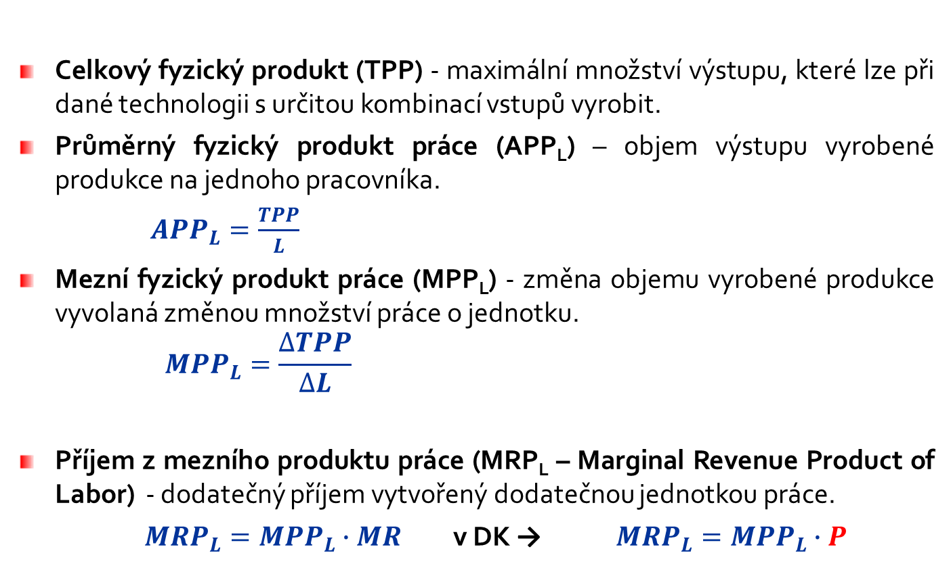
Poptávka po práci, výstup a příjmové veličiny
Celkový fyzický produkt (TPP) - maximální množství výstupu, které lze při dané technologii s určitou kombinací vstupů vyrobit.
Průměrný fyzický produkt práce (APP_{L}) – objem výstupu vyrobené produkce na jednoho pracovníka.
        ${APP}_{L}=\frac{TPP}{L}$
Mezní fyzický produkt práce (MPP_{L}) - změna objemu vyrobené produkce vyvolaná změnou množství práce o jednotku.
        $${MPP}_{L}=\frac{∆TPP}{∆L}$$
Příjem z mezního produktu práce (MRP_{L} – Marginal Revenue Product of Labor) - dodatečný příjem vytvořený dodatečnou jednotkou práce.
        ${MRP}_{L}={MPP}_{L}∙MR$ v DK → ${MRP}_{L}={MPP}_{L}∙P$

Slide 25
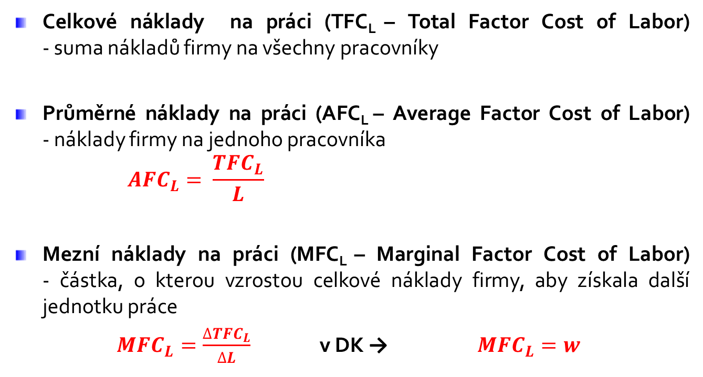
Poptávka firmy po práci, nákladové veličiny
Celkové náklady na práci (TFC_{L} – Total Factor Cost of Labor)
- suma nákladů firmy na všechny pracovníky
Průměrné náklady na práci (AFC_{L} – Average Factor Cost of Labor)
- náklady firmy na jednoho pracovníka
        $${AFC}_{L}= \frac{{TFC}_{L}}{L}$$
Mezní náklady na práci (MFC_{L} – Marginal Factor Cost of Labor)
- částka, o kterou vzrostou celkové náklady firmy, aby získala další jednotku práce
        ${MFC}_{L}=\frac{{∆TFC}_{L}}{∆L}$ v DK → ${MFC}_{L}=w$

Slide 26
Rovnováha firmy na trhu práce
Podmínka: MFC _{L} = MRP_{L}
w
E
MFC_{L}
w_{E}
MRP_{L}
Q_{LE}
Q_{L}

Slide 27
Poptávka po práci
Poptávané množství práce je tedy závislé na mzdové sazbě a poptávka po práci je určena příjmem z mezního produktu práce.
Cena produktu je v podmínkách dokonalé konkurence dána, to znamená, že poptávka po práci je ovlivněna výši fyzického mezního produktu práce.
Jeho velikost je dána:
kvalifikací samotné práce, která souvisí s úrovní dosaženého vzdělání,
dovedností pracovníků, jejich praxí.
mezní produktivitou ostatních výrobních faktorů.
řídící a technologické možnosti firmy.

Slide 28
Faktory ovlivňující poptávané množství a poptávku firmy po práci
Změny v ceně práce: ↓w →:
  produkční efekt: → (↓nákladů) → ↑produktivity → ↑produkce firmy,
  substituční efekt: substituce kapitálu prací → ↑L,
  oba efekty ↓Q_{D} (pohyb po křivce D_{L}).

Slide 29
Faktory ovlivňující poptávané množství a poptávku firmy po práci
Změny v poptávce po produkci firmy: ↑D
  → ↑D_{L} → ↑Q_{D} (produkční efekt)
w
D_{L}
D´_{L}
Q_{L}

Slide 30
Faktory ovlivňující poptávané množství a poptávku firmy po práci
Změny v ceně kapitálu: ↓P_{K}
  produkční efekt: → ↓nákladů → ↑produktivity → ↑produkce firmy → ↑D_{L},
  substituční efekt: substituce K za L
w
w
D_{L}
D´_{L}
D´_{L}
D_{L}
Q_{L}
Q_{L}

Slide 31
Tržní poptávka po práci
Tržní poptávka po práci je horizontální součet individuálních křivek poptávky po práci všech firem na trhu práce. Je zahrnuta stejná práce ve všech odvětvích.
w
D_{L}
Q_{L}

Slide 32
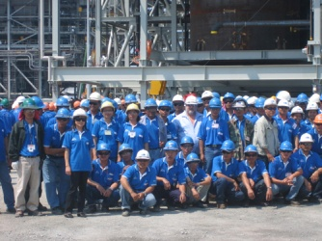
Individuální nabídka práce
Nabídka práce vyjadřuje všechny kombinace množství práce a mzdy, tzn. množství práce, které bude nabízeno při jednotlivých úrovních mzdové sazby. DEN MÁ JEN 24 HODIN
Velikost nabídky práce je závislá na výši mzdové sazby a je určena ztrátou spojenou s obětováním volného času.
Substituční efekt rostoucích mezd podněcuje pracovníky ke zvýšení množství nabízené práce, substituuje volný čas za práci, a ten je dražší.
Důchodový efekt rostoucích mezd podněcuje pracovníky ke snížení nabízeného množství práce, neboť vyšší mzda činí spotřebitele bohatším=> ohnutí nabídkové křivky práce

Slide 33
Individuální nabídka práce
Nabídka práce vyjadřuje všechny kombinace množství práce a mzdové sazby, tzn. množství práce, které bude nabízeno při jednotlivých úrovních mzdové sazby. DEN MÁ JEN 24 HODIN
Velikost nabídky práce je závislá na výši mzdové sazby a je určena ztrátou spojenou s obětováním volného času.
Substituční efekt rostoucí mzdové sazby podněcuje pracovníky ke zvýšení množství nabízené práce, substituuje volný čas za práci, a ten je dražší.
Důchodový efekt rostoucí mzdové sazby podněcuje pracovníky ke snížení nabízeného množství práce, neboť vyšší mzda činí spotřebitele bohatším → ohnutí nabídkové křivky práce

Slide 34
Tržní nabídka práce
Tržní nabídka práce je součtem individuálních nabídek práce v určité profesi, příp.odvětví.
w
S_{L}
Q_{L}

Slide 35
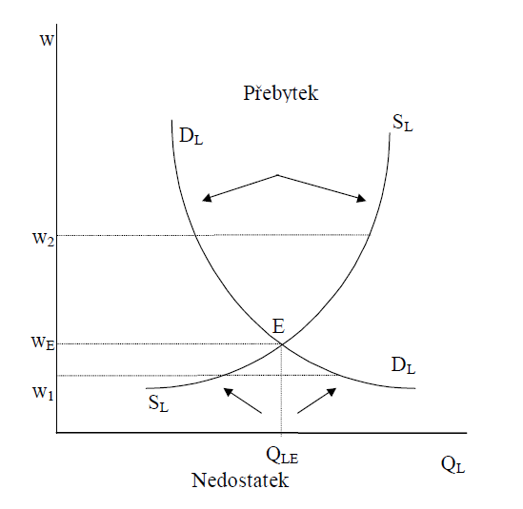
Rovnováha na trhu práce
Rovnováha na trhu práce vzniká při tzv. rovnovážné mzdě, která je dána průsečíkem křivky tržní poptávky po práci a tržní nabídky práce. V tomto bodě se nalézá rovnovážná mzda w_{E.}

Slide 36
Rovnováha na trhu práce
Rovnováha na trhu práce vzniká při tzv. rovnovážné mzdové sazbě, která je dána průsečíkem křivky tržní poptávky po práci a tržní nabídky práce. V tomto bodě se nalézá rovnovážná mzdová sazba w_{E.}
Tržní křivka poptávky po práci – kolik pracovníků dané profese (odvětví) by chtěli zaměstnavatelé zaměstnat při různých mzdových sazbách.
Tržní křivka nabídky práce – kolik pracovníků chce vstoupit do profese (odvětví) při každé mzdové sazbě.

Slide 37
Postavení firmy na trhu finální produkce a na trhu práce
firma prodává výstup na dokonale konkurenčním trhu
a práci kupuje na dokonale konkurenčním trhu,
firma prodává výstup na nedokonale konkurenčním trhu a práci kupuje na dokonale konkurenčním trhu,
firma prodává výstup na nedokonale konkurenčním trhu a práci kupuje na nedokonale konkurenčním trhu.

Slide 38
Nedokonale konkurenční trh
zasahuje do něj vláda
neexistuje dokonalá elasticita nabídka
mobilita pracovních sil (nedostatek bytů)
sociální aspekty (vázanost lidí na místo)
kvalifikace a rekvalifikace
neexistuje dokonalá elasticita poptávky
efektivností mzdy (firma přeplácí z důvodů personálních)
institucionální faktory (pracovně právní předpisy, minimální mzda, kolektivní smlouvy)
mzdová nepružnost – mzdy reagují velmi pomalu na výrazné změny na trzích práce, než je tomu u cen na trzích výrobků a služeb.
firmy vytváří vlastní mzdové struktury, kvalifikační systémy (mzdové sazby) a existují tak rozdíly ve výši mezd.
MONOPSON?

